Slide 1
暑期實習分享
指導老師:邱素麗
學生:蘇姿靜

Slide 2





公司介紹
公司名稱：怡良電機有限公司
公司地址：高雄市苓雅區武廟路６６號
公司營業項目：電機類電材、自動化設備等
以代理商和貿易商的角度作為公司內銷和外銷的主體

Slide 3
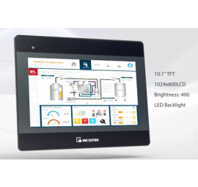
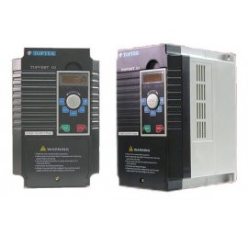
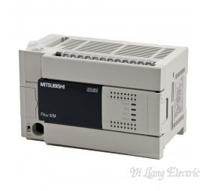
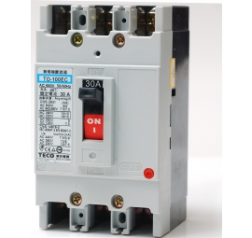


公司介紹

Slide 4
工作內容
阿里巴巴官網為主
協助上架產品、製作影片
回覆信件（詢價信、RFQ 、訪客營銷)
接國外訂單
QDM、FB、蝦皮官網管理

Slide 5
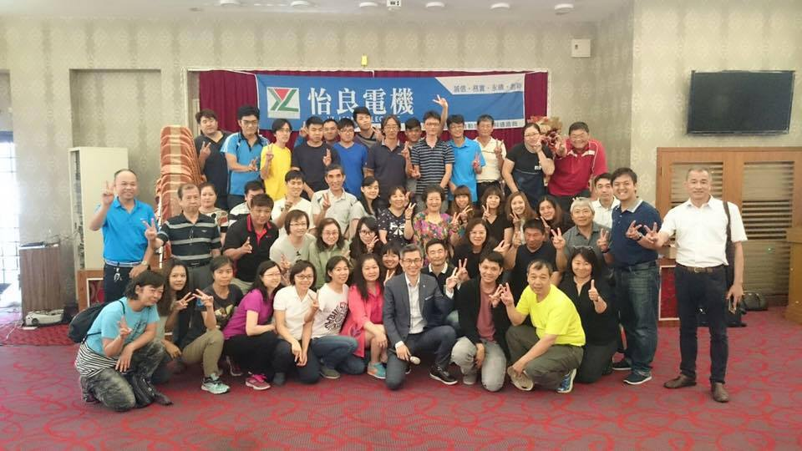
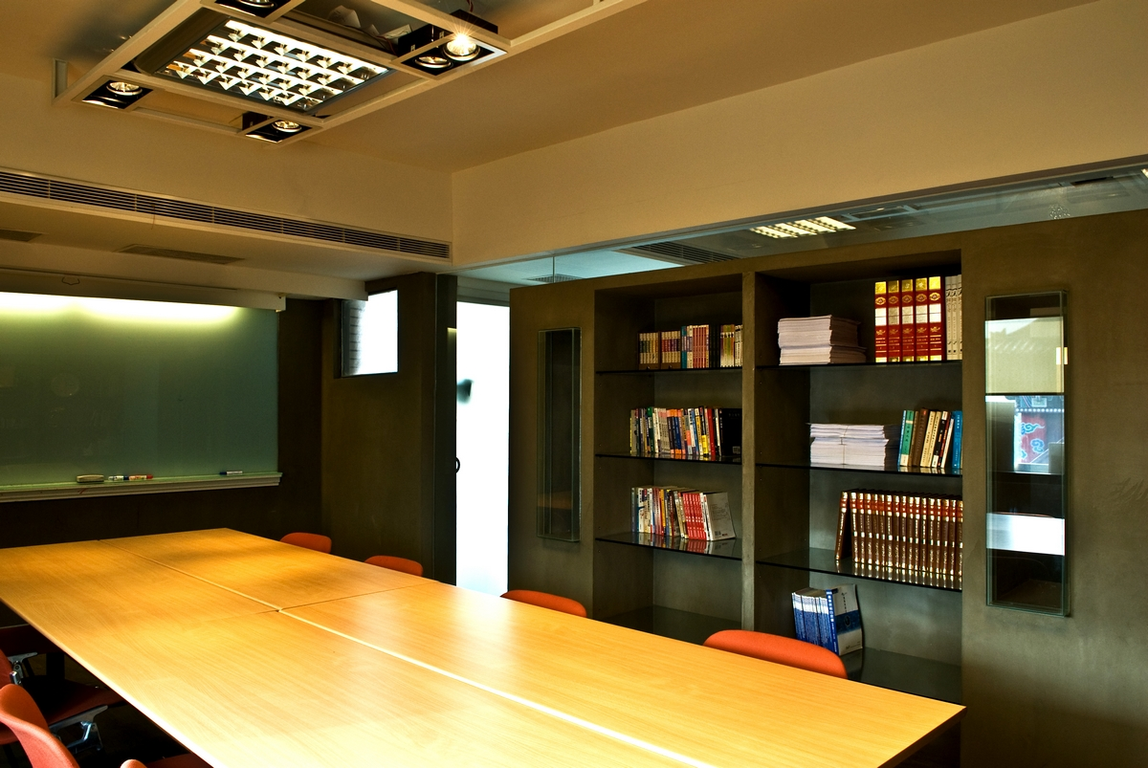
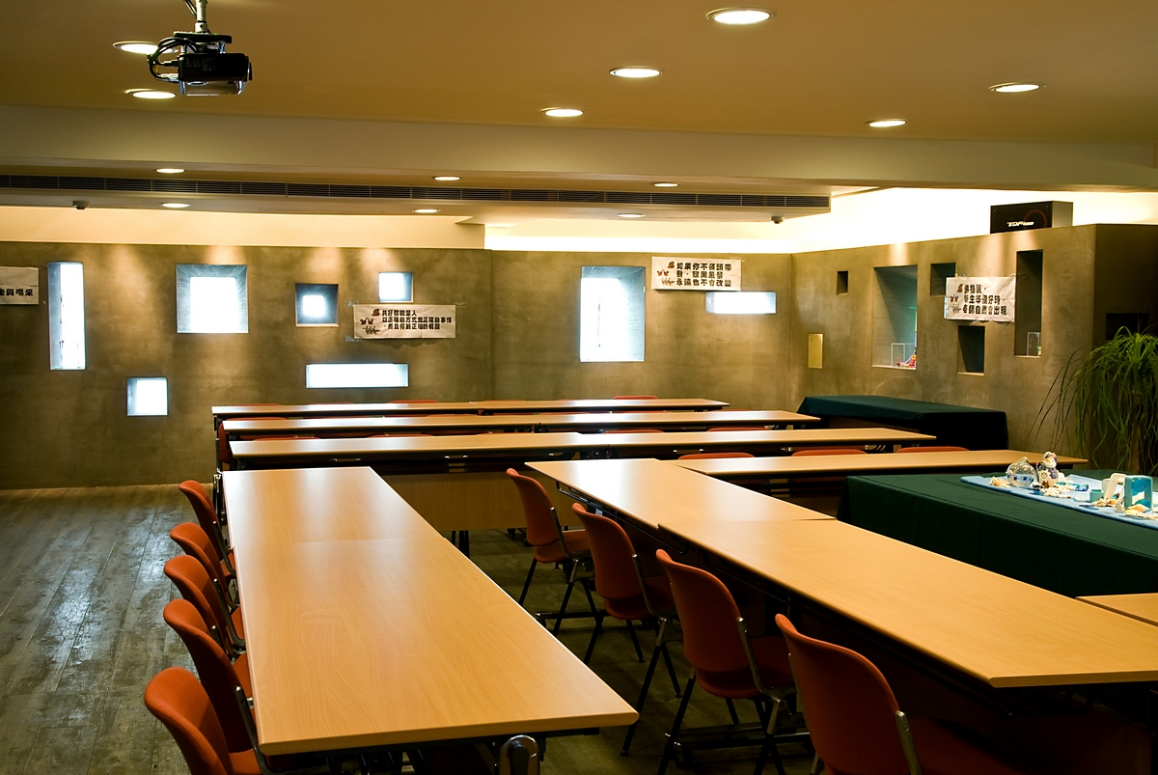
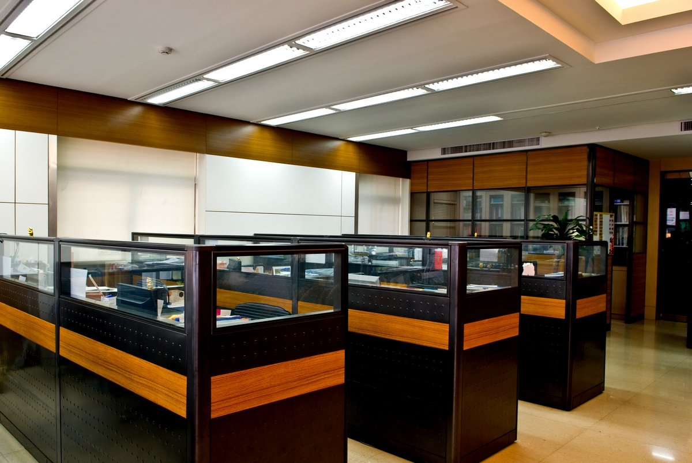
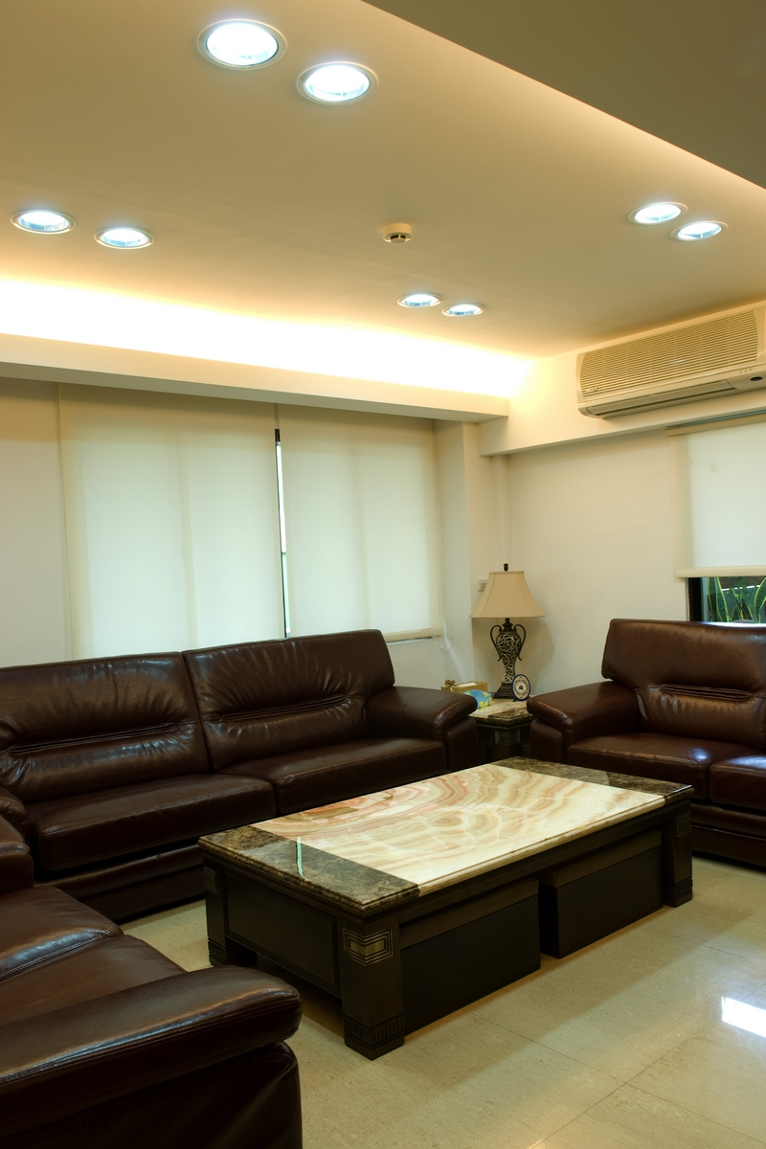
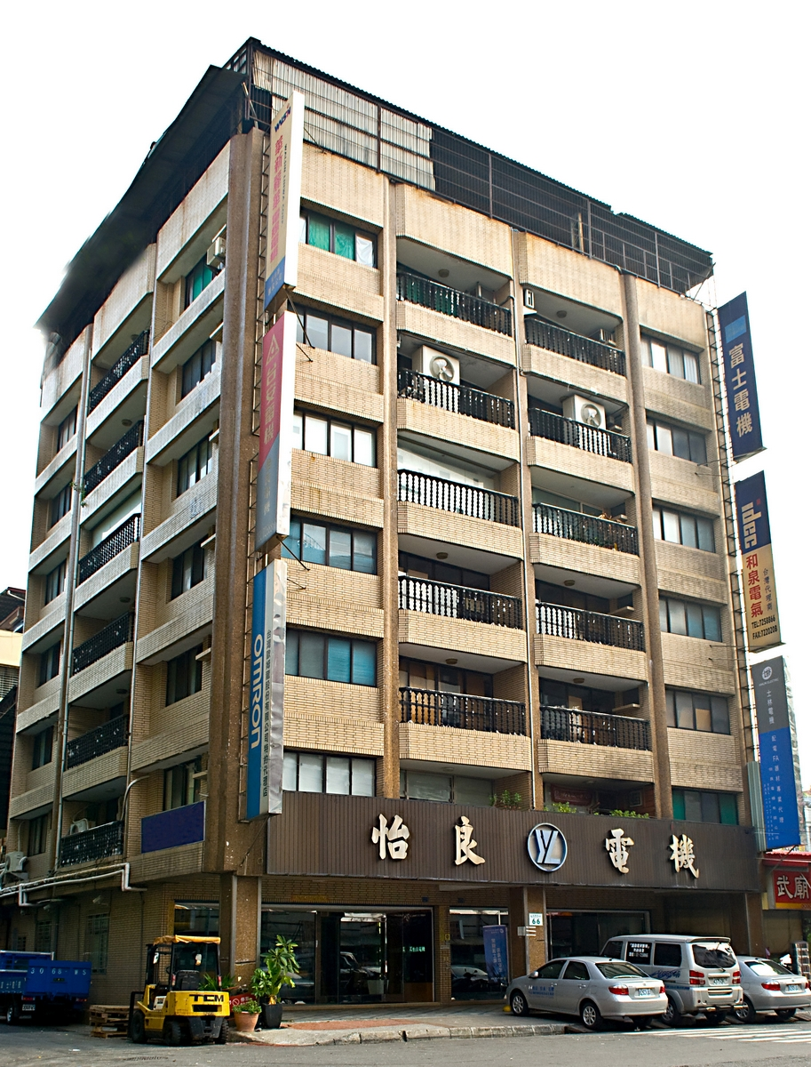
工作環境

Slide 6
收穫&心得
1.學習要如何跟客戶交談應對
2.學習自己接單，打報價單、打INVOICE、尋問國際快遞運費、等等…
3.內部課程:產品認識
4.外界課程:經濟部的網路行銷、Alibaba內部跟外部課程訓練

Slide 7
Thank You

